Slide 1
MATEMATIKA – KAKO PRAVILNO SEŠTETI GOSI
Učbenik 64-65

Slide 2
1. ZAKAJ SO SE
POJAVILE ŠTEVILKE
Z razvojem trgovine so se povečale potrebe po uporabi številk.
Najprej so računali s pomočjo prstov ali kamenčkov, ki so predstavljali števila do deset.
Prvi števni sistemi so bili v obliki majhnih geometrično oblikovanih glinenih žetonov.

Slide 3
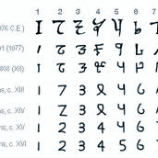
S potrebo po štetju se je pojavilo tudi zapisovanje količin, ljudje so izumili številke.
Sistem števil so iznašli Egipčani, da bi lažje pobirali davke.
Z razvojem pisave, so zapisovali tudi znake in podobe, ki so predstavljali številke in predmete.

Slide 4
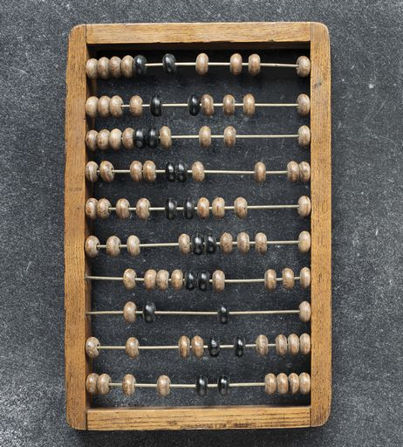
ABAK = prvo računalo, verjetno so ga iznašli Babilonci.

Slide 5
2. MATEMATIČNO ZNANJE SO POTREBOVALI, KER…
V času prvih civilizacij sta se matematika in geometrija razvili iz praktičnih potreb.
Pri določevanju meja zemljišč, pobiranju davkov, pri gradnji.
Vse stare civilizacije so kot osnovno mero za kratke razdalje uporabljale dele človekovega telesa.
Sistem uteži in mer.

